Slide 1

Declaración Política de la Reunión de Alto Nivel sobre Cobertura Universal en Salud
1
Rescatar a la atención primaria como fundamento de cualquier sistema de salud sostenible.
Fortalecer las capacidades para:
Implementar intervenciones en salud que hagan uso de tecnologías
Lograr decisiones basadas en evidencia
2
Reconocer el papel de las herramientas digitales en el empoderamiento de las personas.
3

Slide 2
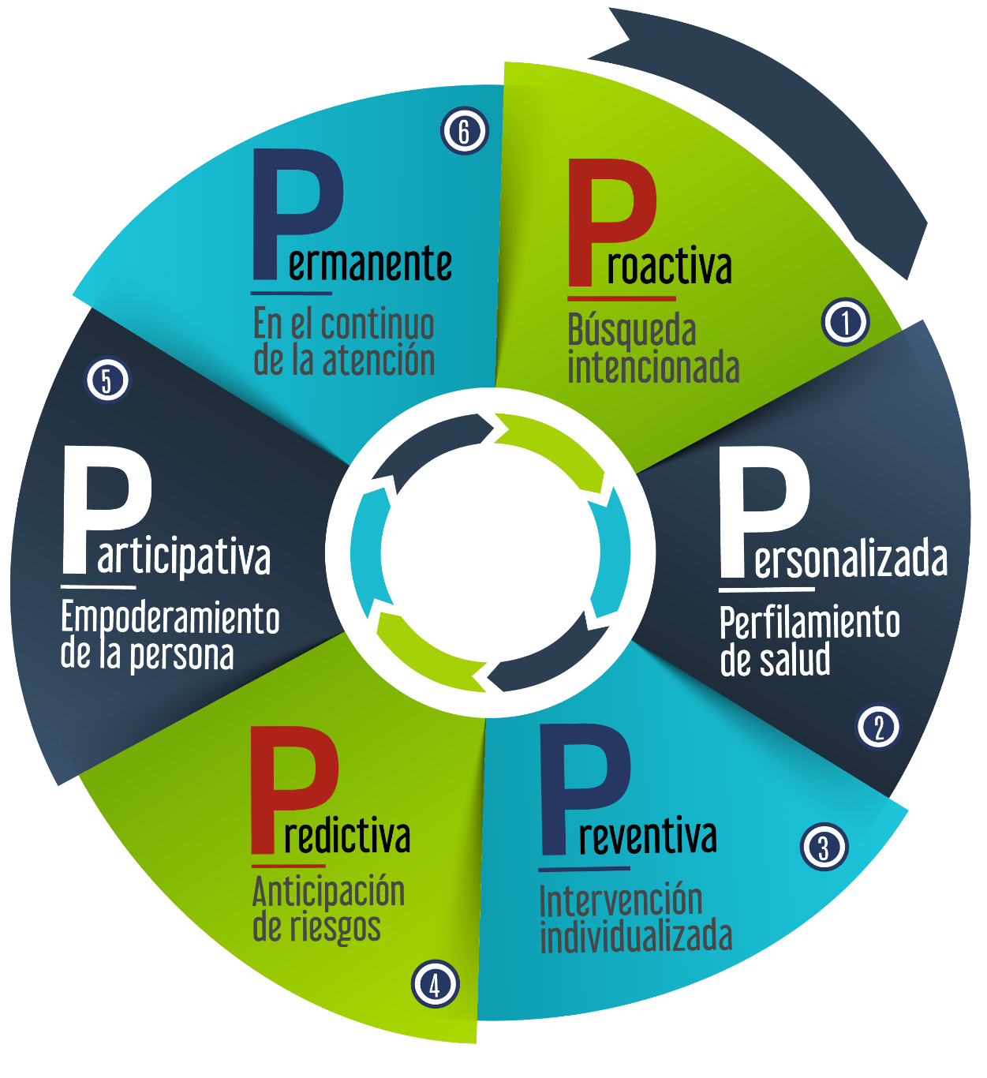
La salud pública personalizada

Slide 3


La Salud Digital en la agenda global
Mayo 2018 | Resolución sobre Salud Digital en 71va Asamblea General de OMS
Junio 2018 | Documento “Clasificación de las Intervenciones de Salud Digital”
Marzo 2019 | Creación de Departamento de Salud Digital; Designación de Científico de Datos en Jefe
Abril 2019 | Recomendaciones de Intervenciones Digitales para el fortalecimiento del sistema de salud
Oct 2019 | 1ª reunión de Grupo Técnico Asesor de Salud Digital
Feb 2017 | Salud Digital: Un Llamado a los Gobiernos para la Cooperación entre Salud y las TIC
Sept 2018 | La Promesa de la Salud Digital: Abordaje de las Enfermedades Crónicas para Acelerar la Cobertura Universal de Salud
Sept 2019 | 1ª reunión de la Mesa de Trabajo sobre Salud Digital e Inteligencia Artificial: “AI in Global Health Maturity Model”
Feb 2020 | Taller para la definición del Modelo para la medición de la madurez en la adopción de la Inteligencia Artificial.

Slide 4
Elementos para la cobertura universal en salud
  Capacidad para prevención, detección oportuna y diagnóstico preciso
  Capacidad para atención con seguimiento en el continuo
  Infraestructura suficiente para la atención de necesidades
  Recursos humanos competentes
  Abasto oportuno de medicamentos, pruebas de laboratorio y vacunas
  Inversión pública en salud con financiamiento basado en resultados
1
2
3
4
5
6

